Slide 1
MACHINE LEARNING : Random Forest & Kernel Principal Components Analysis Algorithms
Université Mohamed 5 –RABAT-
École nationale supérieure d'informatique et d'analyse des systèmes
MASTER DE RECHERCHE EN BIOINFORMATIQUE ET MODÉLISATION DES SYSTÈMES COMPLEXES APPLIQUÉE À LA SANTÉ
Réalisé par :
BOUZIANE Nihal
Encadré par :
Pr. ABDELHAK MAHMOUDI

Slide 2
Plan
Introduction
Random Forest
Principe de fonctionnement du random forest
Kernel Principal Components Analysis
Principe de fonctionnement du K-PCA
Conclusion

Slide 3
Introduction
Machine learning est une branche de l’intelligence artificielle ,soucieuse de la conception et le développement d’algorithmes qui permettent aux ordinateurs de faire évoluer les comportements sur les données .
ML fait référence à un système capable d'acquérir de d'intégrer de manière autonome des connaissance .

Slide 4
Random Forest
Random Forest est un algorithme d'apprentissage automatique supervisé largement utilisé dans les problèmes de classification(ensemble de données contenant des variables catégorielles) et de régression (ensemble de données contenant des variables continues).
Random Forest est un classificateur qui contient un certain nombre d'arbres de décision sur divers sous-ensembles de l'ensemble de données donné et prend la moyenne pour améliorer la précision prédictive de cet ensemble de données.

Slide 5
Au lieu de s'appuyer sur un arbre de décision, la Random Forest prend la prédiction de chaque arbre et sur la base des votes majoritaires des prédictions, et elle prédit la sortie finale.
Le plus grand nombre d'arbres dans la forêt conduit à une plus grande précision et évite le problème de surajustement.

Slide 6
Principe de fonctionnement du random forest
Un random forest fonctionne sur le principe du bagging.
La première étape consiste à découper un dataset en sous-ensembles (arbres de décision), puis de proposer un modèle d'entraînement à chacun de ses groupes. Enfin, on combine les résultats de ces arbres afin d'obtenir la prévision la plus solide.

Slide 7
Random forest de régression vs classification
Un random forest de régression consiste à calculer la moyenne des prévisions obtenues. On prend donc en compte l'ensemble des prédictions provenant des arbres décisionnels.
Un random forest de classification consiste a choisir la catégorie de réponse la plus fréquente. Plutôt qu'utiliser tous les résultats obtenus, on procède à une sélection en recherchant la prévision qui revient le plus souvent.

Slide 8
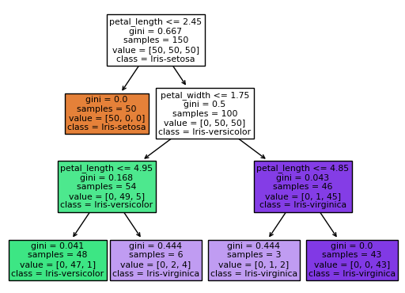
Exemple d'un arbre de décision pour la classification d'espèce de fleur

Slide 9
Kernel Principal Components Analysis
kernel principal component analysis est un algorithme d'apprentissage automatique non supervisé.
Kernel principal component analysis (kernel PCA)est une extension de l'analyse en composantes principales (ACP) utilisant des techniques de méthodes du Kernel.
L’ajout de kernel ( KPCA ) va nous permettre d’appliquer un modèle à des données dites non-linéaire.

Slide 10
Principe de fonctionnement du K-PCA
En ML , l'astuce du noyau, est une méthode qui permet d'utiliser un classifieur linéaire pour résoudre un problème non linéaire.
L'idée est de transformer l'espace de représentation des données d'entrées en un espace de plus grande dimension, où un classifieur linéaire peut être utilisé et obtenir de bonnes performances. La discrimination linéaire dans l'espace de grande dimension (appelé aussi espace de redescription) est équivalente à une discrimination non linéaire dans l'espace d'origine.

Slide 11
Conclusion
Aujourd'hui, ML est un terme largement utilisé qui englobe de nombreux types de programmes que nous rencontrons dans le cadre de l'analyse de données volumineuses et de l'exploration de données.
Les avantages du Machine Learning sont immenses. Il nous aide à créer des moyens de moderniser la technologie.

Slide 12
MERCI POUR VOTRE ATTENTION

